Slide 1
第11章习题1
1. 若一个磁盘页块大小为1024（=1K）字节，存储每个记录需占用16字节，其中关键码占4个字节。所有记录均已按关键码有序存储在磁盘文件中，每个页块的第1个记录用于存放线性索引。另外在内存中开辟了256K字节的空间用于存放线性索引。试问：
(1) 若将线性索引常驻内存，文件中最多可以存放多少个记录？（每个索引项8个字节，其中关键码4字节，地址4字节）
(2) 若使用二级索引，第二级索引占用1024字节（有128个索引项），这时文件中最多可以存放多少个记录?

Slide 2
第11章习题1
因磁盘页大小为1024B， 每个记录占用16B，故每页可放1024/16=64个记录。
除第一个记录存放线性索引外，每页可存储63个记录。
若线性索引常驻内存，则它最多可存放256*（1024/8） = 256*128 = 32768个索引项，文件中可存放32768*63=2064384 个记录。

Slide 3
第11章习题1
由于二级索引占用1024B，内存中还剩255K字节用于第1级索引。第一级索引有255*128=32640个索引项，作为稀疏索引，每个索引项索引一个页块，则索引文件可存放32640*63 = 2056320。

Slide 4
第11章补充习题
补充. 若一个磁盘页块大小为1024（=1K）字节，存储每个记录需占用8字节，其中关键码占4个字节，数据字段占4个字节。所有记录均已按关键码有序存储在磁盘文件中，每个页块的第1个记录用于建立线性索引。试问：
(1) 若使用大小为256K的线性索引，文件中最多可以存储多少条记录？（每个索引项8个字节，其中关键码4字节，地址4字节）
(2) 若线性索引存放在磁盘中，并使用二级索引，二级索引大小为1024字节，这时文件中最多可以存放多少个记录?

Slide 5
第11章补充题
每个索引项存储一个关键码和一个地址（磁盘块号），这样每个索引项为8字节。线性索引能存放256K/8=32K个索引项。每个索引项索引一个磁盘页块，因此能存储32K个磁盘页块。每个磁盘页块可存放1024/8=128条记录，整个文件可存储32K×128=4M个记录。
二级索引大小为1024字节，则一级索引可用1024/8=128个磁盘块，因而有128×(1024/8)=16K个二级索引项，对应16K个存储记录的磁盘块，整个文件可存储16K×(1024/8)=2M个记录。
虽然这时采用二级索引所能存放的记录数要小于第一种，但是节省了内存空间。

Slide 6
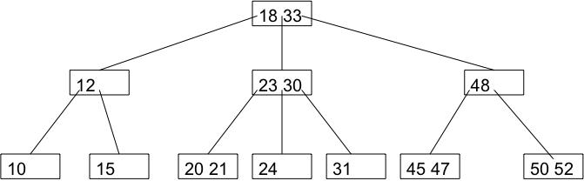
第11章习题3
3. 如下是一个三阶B树。
(1) 给出在上面的B树中，查找21的过程，并说明共进行多少次读盘？
(2) 给出在上面的B树中，查找22的过程，并说明共进行多少次读盘？
(3) 给出在上面的B树中，插入22的过程，并说明上述过程中有多少次对B树的访外操作？
(4) 对于h层的B树，一次插入操作最多读写次数是多少次？

Slide 7
第11章习题3
(1) 读出根节点18 33，在根节点所包含的关键码18和33中找未找到；21在18和33之间，于是取中间指针指向的节点，进入关键码为23、30的节点；在节点所包含的关键码23和30中找未找到，21小于23之间，于是取左侧指针指向的节点，进入关键码为20、21的节点；读出关键码20和21，找到了21，检索成功；一共进行了三次读盘。
(2) 前三步类似，走到最后一步时，在关键码为20和21的节点中找22，仍未找到，此时指针指向外部空间点；同样共进行3次读盘。

Slide 8
第11章习题3
找到关键码为20和21的底层节点，插入 —— 读盘3次
插入22
18 33
12
23 30
48
10
15
20 21
24
31
45 47
50 52
20 21 22
22
北京大学信息科学技术学院
数据结构与算法
Notes:
8

Slide 9
第11章习题3
溢出，进行节点分裂，中间的关键码21连同新指针插入父节点—— 写盘2次
叶结点分裂
18 33
12
23 30
23 30
48
10
15
21
24
31
45 47
50 52
20 21 22
20
22
Notes:
9

Slide 10
第11章习题3
此时父节点也溢出，继续分裂，中间的关键码23连同新指针插入父节点 —— 写盘2次
第二层结点分裂
18 33
18 33
12
21 23 30
48
21
23
30
10
15
20
22
24
31
45 47
50 52
Notes:
10

Slide 11
第11章习题3
父节点溢出，继续分裂，中间的关键码23提升成为新的根节点—— 写盘3次
根结点分裂
18
23
33
12
21
30
48
10
15
20
22
24
31
45 47
50 52
Notes:
11

Slide 12
第11章习题3
(3) 总共需要10次访外操作，其中3次读操作，7次写操作。
(4) 最多情况下，总共h层，每层都要分裂（包括根）。分裂一个非根节点要向磁盘写出2个节点，分裂根节点（最后一次）要写出3个节点，因此：
总访外次数 = 找插入节点向下读盘次数 + 分裂根节点时写盘次数 + 分裂根节点时写盘次数
= h + 2 * (h – 1) + 3 = 3h + 1

Slide 13
线性索引优缺点
可对变长的数据库记录访问
支持对数据的高效检索
二分检索
如线性索引太大，可使用二级索引
一次检索可能多次访问磁盘，影响检索的效率
Notes:
13

Slide 14
优缺点
优点
支持基于属性的高效检索
缺点
花费了保存倒排表的存储代价
降低了更新运算的效率
Notes:
14

Slide 15
倒排文件优劣
高效检索，用于文本数据库系统
支持的检索类型有限
检索词有限
只能用索引文件中的关键词
需要的空间代价往往很高 （50%~300%）
Notes:
15

Slide 16
B树的性质
树高平衡、叶结点同层、关键码不重复
父结点关键码是子结点的分界
具有K个子结点的结点包含k-1个关键码
访问局部性原理
值相近的记录放在相近的磁盘页中
节点关键码至少一定比例是满的
改进空间利用率，减少检索、更新操作的I/O数
Notes:
16

Slide 17
B树的检索长度
设B树的高度为h
独根树高为1
在自顶向下检索到叶结点的过程中可能需要进行 h 次读盘
最多需要h+1次（访问主文件数据+1）访外
Notes:
17

Slide 18
B树操作的访外次数
默认约定：内存足够大，检索时读入的结点，在向上分裂时不必再从磁盘读入
读盘次数与查找相同
写盘次数最少一次（将关键码插入的节点写盘）
如果节点分裂，则将所有更新结点写到外存
如考虑对主数据文件访问，则再加一次
Notes:
18
有结点分裂的情况下，插入操作最少写盘次数：只在最底层分裂一次，那么就是写3次：两个新结点，这两个结点的父结点。

Slide 19
插入操作可能导致最多的I/O次数
总共h层，每层都需要分裂（包括根）
分裂一个非根结点要向磁盘写出 2 个结点，分裂根结点（最后一次）要写出 3 个结点
= 找插入结点向下读盘次数 +
+ 分裂非根结点时写盘次数 +
+ 分裂根结点时写盘次数
= h+2(h-1)+3 = 3h+1
Notes:
19

Slide 20
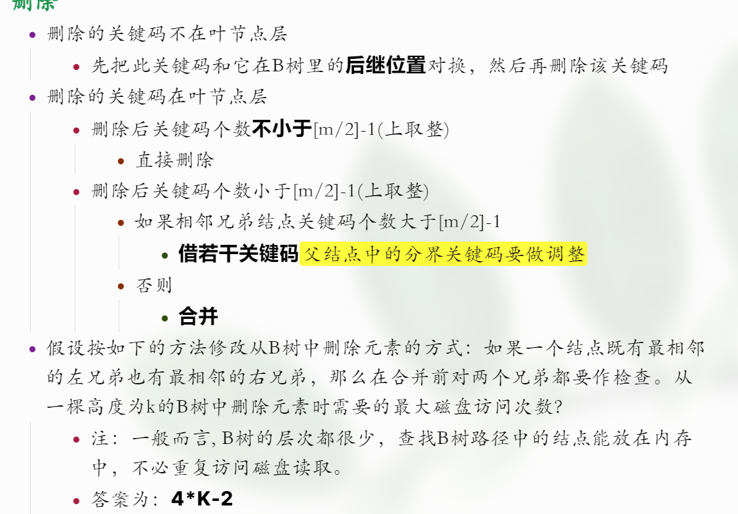
删除操作导致的最大访存次数
每次都要看左右兄弟

Slide 21
B树的性能分析
包含N个关键码的B树
有N+1个外部空指针
假设外部指针在第k层
各层的结点数目
第0层根至少1个结点，第1层至少2个结点，
第2层至少 2· 个结点，
第k层至少 个结点，
假设空指针数为 l, 节点数为n，关键码个数为N。
则边的总数为：l+n-1
假设n个节点关键码个数分别为x1+x2+…+xn=N, 由于每个节点的射出的边数比关键码个数多1，则总的边数为(x1+1)+(x2+1)+…+(xn+1)，合并n个1，则有x1+x2+…+xn+n=N+n
联立方程：l+n-1=n+N，消掉n，则有l=N+1，即有N+1个外部空指针。
Notes:
21
假设空指针数为l, 节点为n，N为所有关键码的个数。
则有表的总数为：l+n-1
假设n个节点关键码个数分别为x1+x2+…+xn=N, 由于每个节点的射出的边数比关键码个数多1，则总的边数为(x1+1)+(x2+1)+…+(xn+1)，合并n个1，则有x1+x2+…+xn+n=N+n
联立方程：l+n-1=n+N，消掉n，则有l=N+1，即有N+1个外部空指针。

Slide 22
B树的性能分析
包含N个关键码的B树
有N+1个外部空指针
假设外部指针指向的空树叶在第k层
各层的结点数目
第0层根至少1个结点，第1层至少2个结点
第2层至少 2· 个结点
第k层至少 个结点
Notes:
22
假设空指针数为l, 节点为n，N为所有关键码的个数。
则有表的总数为：l+n-1
假设n个节点关键码个数分别为x1+x2+…+xn=N, 由于每个节点的射出的边数比关键码个数多1，则总的边数为(x1+1)+(x2+1)+…+(xn+1)，合并n个1，则有x1+x2+…+xn+n=N+n
联立方程：l+n-1=n+N，消掉n，则有l=N+1，即有N+1个外部空指针。

Slide 23
B树的性能分析(续)
检索效率
存取次数

Slide 24
结点分裂次数
设关键码数为N，内部结点数为p
当根包含1个关键码，除根外的内部结点都包含⎡m/2⎤－1时，B树包含的关键码的个数最少
即
除第1个结点外，剩余的p-1个结点都是分裂而来的，则每插入一个关键码平均分裂结点个数为

Slide 25
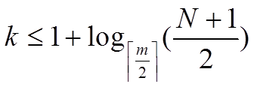
要求能够根据B树的特点进行分析
在一棵含有1023个关键字的4阶B树中进行查找（不读取数据主文件），至多读盘 次。
A. 7 B. 8 C. 10 D. 9
至少读盘次数该怎么算？

